Slide 1
Arquitectura Mejorada
Generado el 24 de November de 2025

Slide 2
Resumen Ejecutivo
Documento: Arquitectura Mejorada
Secciones: 11
Tablas: 0
Palabras: 433

Slide 3
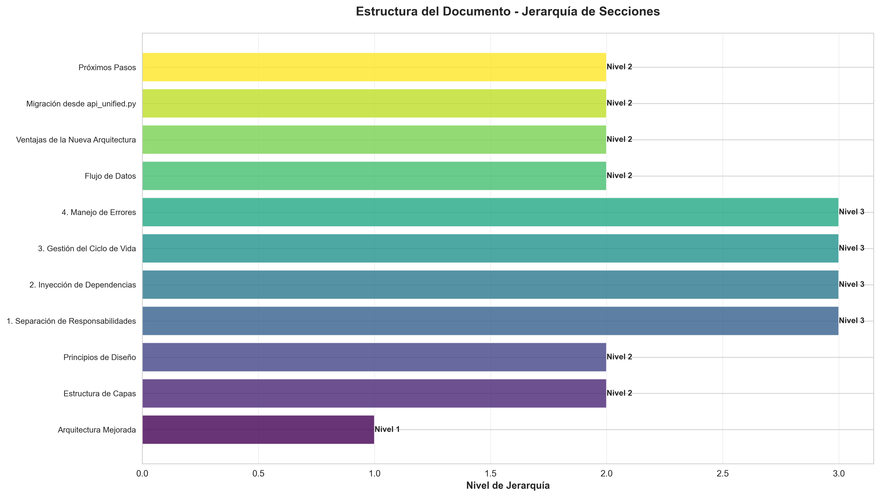

Slide 4
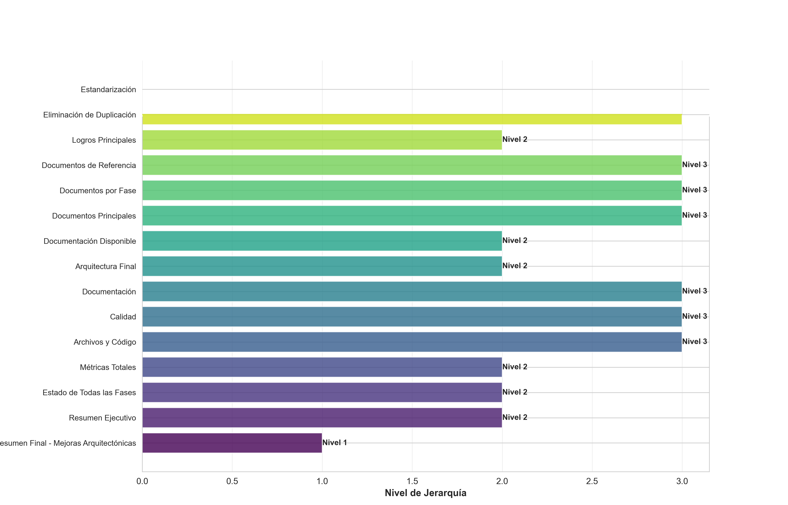

Slide 5
Arquitectura Mejorada

Slide 6
Estructura de Capas
La arquitectura ha sido refactorizada siguiendo principios de diseño limpio y separación de responsabilidades:
production_code/
api/ # Capa de API (Presentación)
routes/ # Rutas organizadas por dominio
memory.py

Slide 7
Principios de Diseño

Slide 8
1. Separación de Responsabilidades

Slide 9
2. Inyección de Dependencias
Los servicios se inyectan a través de FastAPI's `Depends()`:
@router.post("/store")
async def store_episode(
request: MemoryStoreRequest,
service: MemoryService = Depends(get_memory_service)

Slide 10
3. Gestión del Ciclo de Vida
La aplicación usa `lifespan` context manager para inicializar y limpiar recursos:
@asynccontextmanager
async def lifespan(app: FastAPI):
# Startup
initialize_services(...)

Slide 11
4. Manejo de Errores

Slide 12
Flujo de Datos
Request → API Route → Validation → Service → Pipeline/Module → Response
1. **Request**: Llega a la ruta API
2. **Validation**: `api_utils` valida y convierte datos
3. **Service**: Ejecuta lógica de negocio
4. **Pipeline/Module**: Accede a módulos de bajo nivel

Slide 13
Ventajas de la Nueva Arquitectura
1. **Testabilidad**: Servicios pueden ser testeados independientemente
2. **Mantenibilidad**: Código organizado por responsabilidades
3. **Escalabilidad**: Fácil agregar nuevos endpoints y servicios
4. **Reutilización**: Servicios pueden ser usados por CLI, API, u otros interfaces
5. **Separación de Concerns**: Cambios en una capa no afectan otras

Slide 14
Migración desde api_unified.py
El archivo `api_unified.py` sigue disponible para compatibilidad, pero se recomienda usar:
from application import create_app
app = create_app()

